Slide 1
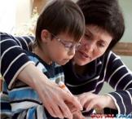
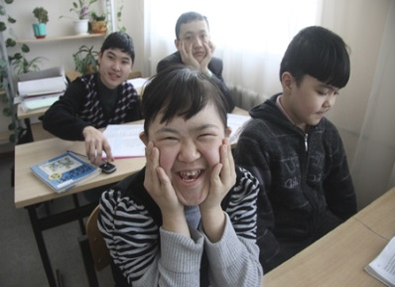







Специальные учебники должны учитывать особые образовательные потребности обучающихся с ограниченными возможностями здоровья

Slide 2
1. Общие положения
ФГОС образования обучающихся с умственной отсталостью (интеллектуальными нарушениями)
ФГОС ОО УО
1.5. К особым образовательным потребностям, являющимися общими для всех обучающихся с умственной отсталостью (интеллектуальными нарушениями) относятся:
научный, практико-ориентированный, действенный характер содержания образования;
доступность содержания познавательных задач, реализуемых в процессе образования;
удлинение сроков получения образования;
систематическая актуализация сформированных у обучающихся знаний и умений;
специальное обучение их «переносу» с учетом изменяющихся условий учебных, познавательных, трудовых и других ситуаций;
использование преимущественно позитивных средств стимуляции деятельности и поведения обучающихся, демонстрирующих доброжелательное и уважительное отношение к ним;
развитие мотивации и интереса к познанию окружающего мира с учетом возрастных и индивидуальных возможностей обучающегося к обучению и социальному взаимодействию со средой;
стимуляция познавательной активности, формирование позитивного отношения к окружающему миру;

Slide 3
ФГОС образования обучающихся с умственной отсталостью (интеллектуальными нарушениями)
ФГОС ОО УО
1.6 К особым образовательным потребностям, характерным для обучающихся с легкой степенью умственной отсталости (интеллектуальными нарушениями), относятся:
– введение учебных предметов, способствующих формированию представлений о природных и социальных компонентах окружающего мира;
– овладение разнообразными видами, средствами и формами коммуникаций, обеспечивающими успешность установления и реализации социокультурных связей и отношений обучающегося с окружающей средой;
– постепенное расширение образовательного пространства выходящего за пределы организации;

Slide 4
ФГОС образования обучающихся с умственной отсталостью (интеллектуальными нарушениями)
ФГОС ОО УО
1.7 Удовлетворение особых образовательных потребностей обучающихся с умеренной, тяжелой и глубокой умственной отсталостью (интеллектуальными нарушениями), тяжелыми и множественными нарушениями развития (ТМНР), обеспечивается:
– существенным изменением содержания образования, предполагающим включение учебных предметов, отсутствующих при обучении обучающихся с легкой степенью умственной отсталости (интеллектуальными нарушениями): «Речь и альтернативная коммуникация», «Человек» и другие;
– созданием оптимальных путей развития;
– использованием специфических методов и средств обучения;
– дифференцированным, «пошаговым» обучением;
– обязательной индивидуализацией обучения;
– формированием элементарных социально-бытовых навыков и навыков самообслуживание;
– дозированным расширением образовательного пространства внутри организации и за ее пределами;

Slide 5

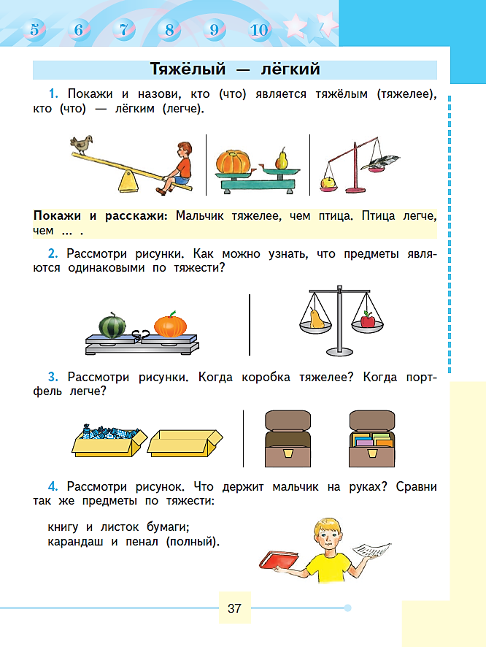
Учет особых образовательных потребностей обучающихся с умственной отсталостью
Практико-ориентированный характер содержания образования

Slide 6


Учет особых образовательных потребностей обучающихся с умственной отсталостью
Практико-ориентированный характер содержания образования

Slide 7
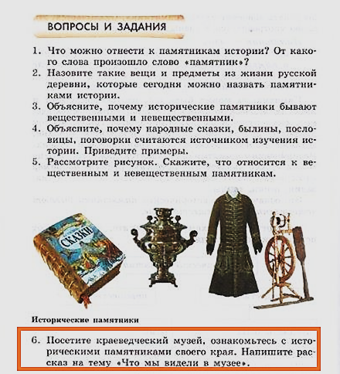

Учет особых образовательных потребностей обучающихся с умственной отсталостью
Практико-ориентированный характер содержания образования

Slide 8
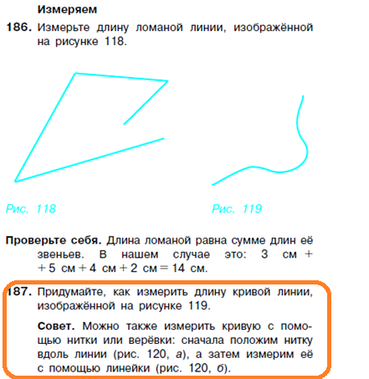

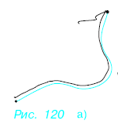
Учет особых образовательных потребностей обучающихся с умственной отсталостью
Практико-ориентированный характер содержания образования

Slide 9
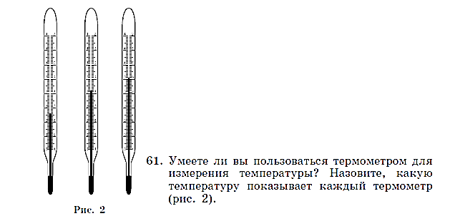

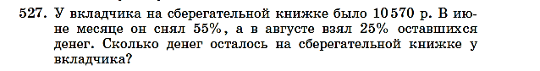
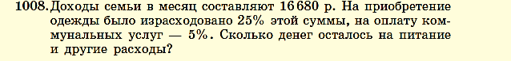
Учет особых образовательных потребностей обучающихся с умственной отсталостью
Практико-ориентированный характер содержания образования

Slide 10


Учет особых образовательных потребностей обучающихся с умственной отсталостью
Доступность содержа-
ния познавательных задач, реализуемых в процессе образования

Slide 11

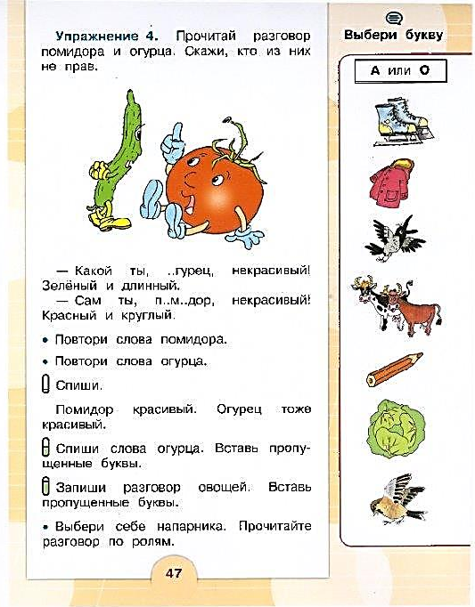

Учет особых образовательных потребностей обучающихся с умственной отсталостью
Развитие мотивации и интереса к познанию окружающего мира

Slide 12
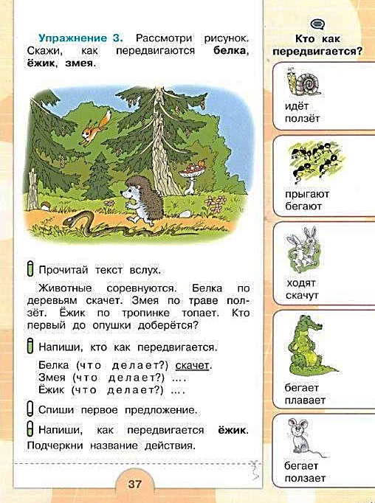

Учет особых образовательных потребностей обучающихся с умственной отсталостью
Развитие мотивации и интереса к познанию окружающего мира

Slide 13



Учет особых образовательных потребностей обучающихся с умственной отсталостью
Развитие мотивации и интереса к познанию окружающего мира

Slide 14
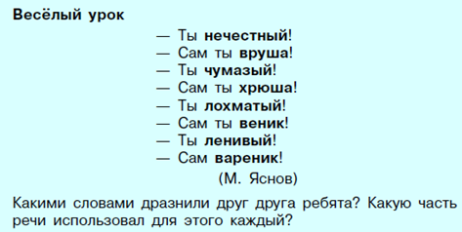


Учет особых образовательных потребностей обучающихся с умственной отсталостью
Стимуляция познавательной активности, формирование позитивного отношения к окружающему миру

Slide 15


Учет особых образовательных потребностей обучающихся с умственной отсталостью
Обучение социальному взаимодействию со средой

Slide 16



Учет особых образовательных потребностей обучающихся с ОВЗ
Учет специфики овладения учебным материалом
Условия обучения, обеспечивающие эмоциональную комфортную атмосферу
Работа над словарем, соотнесение с предметом, образцы высказываний, изменение грамматических форм

Slide 17


Учет особых образовательных потребностей обучающихся с ОВЗ
Расширение социального опыта
и опыта взаимодействия со сверстниками

